Slide 1
УМК «Начальная школа 21 века» 1 класс Знакомство с буквой П (п)
МБОУ Есинская СОШ
Учитель начальных классов
Токоякова Надежда Николаевна

Slide 2
Приходите к нам на праздник! –
Приглашает петушок,
Каждый гость получит пряник,
Пастилу и пирожок.

Slide 3
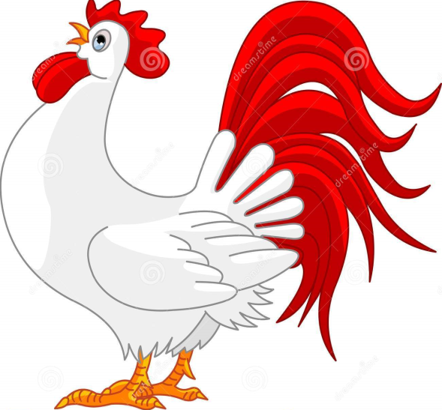
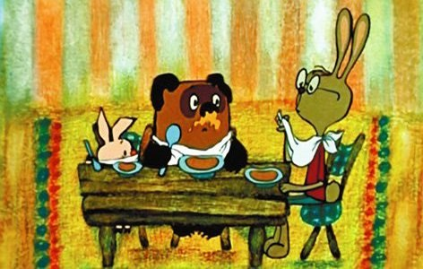
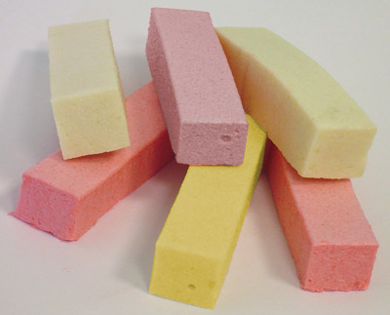
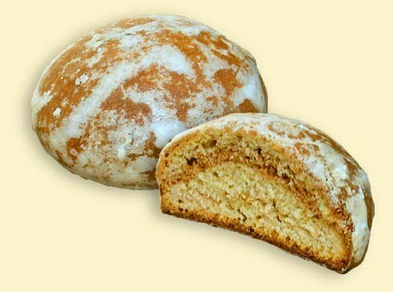
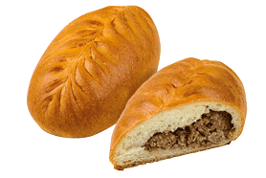

Slide 5
П

Slide 6
На что похожа буква?

Slide 7
П

Slide 8
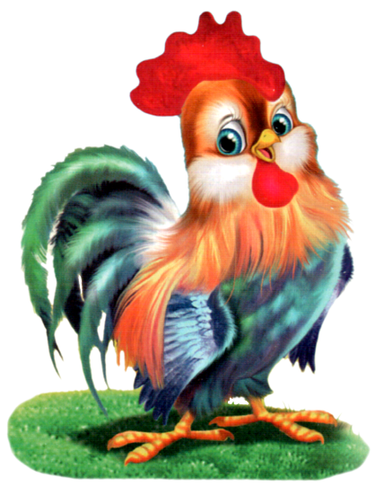
Раньше всех петух
встает,
Солнцу песенку поёт.

Slide 9
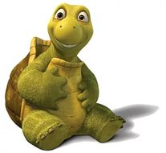
Панцирь носит черепаха, Прячет голову от страха.
П

Slide 10
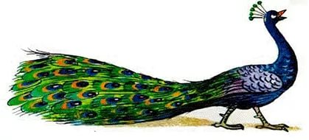
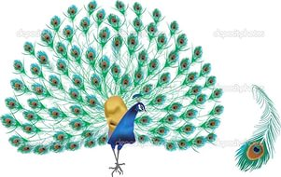
Павлин

Slide 11
В.А. Осеева «Просто старушка»

Slide 12
Пеликан принёс печенье,
Попугай на пне поёт,
Поросёнок угощенье
И подарки раздаёт!

Slide 13
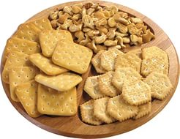
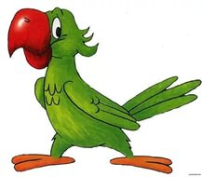
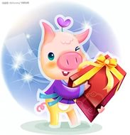

Slide 14
МОЛОДЦЫ!!!

